Slide 1
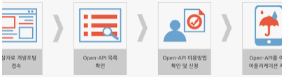
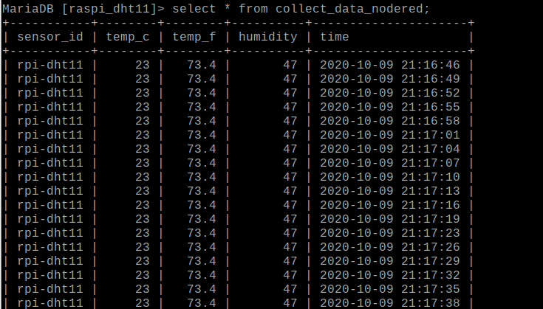
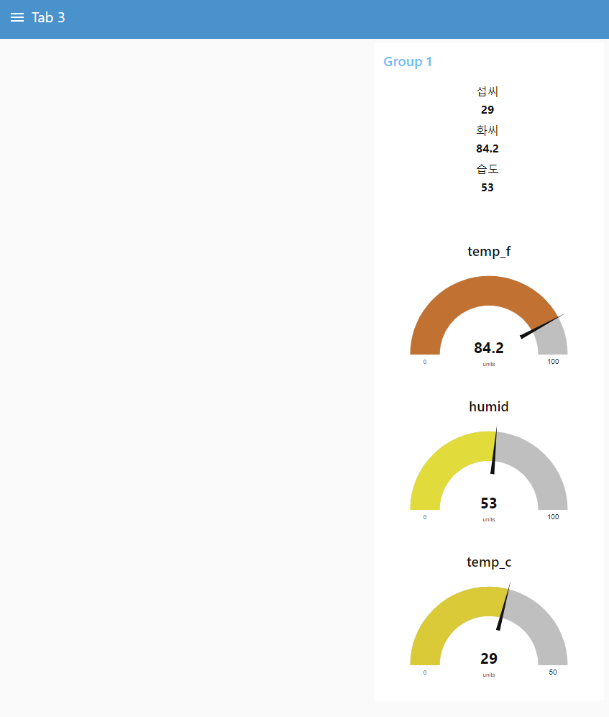





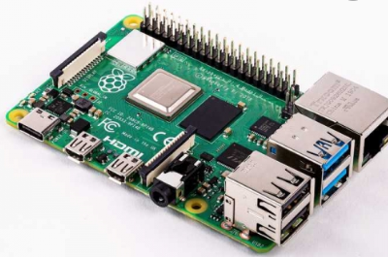


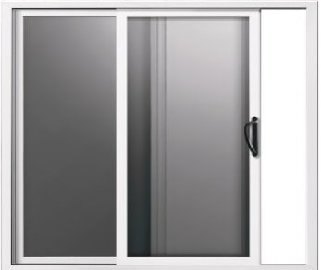
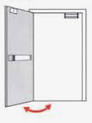
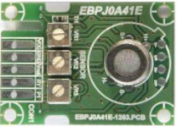
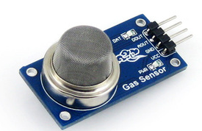
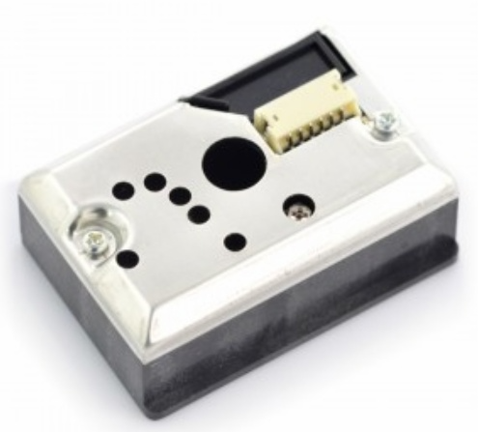
라즈베리파이를 이용한 미세먼지 및 유해물질 자동 환기 시스템
목적 : 대기환경보전법 제1조 대기환경을 적정하고 지속가능하게 관리 보전하여 국민이 건강하고 쾌적한 환경에서 생활 할 수 있게 해야한다.
기상청 API 사용(밖의 미세먼지)
Node-RED 인터페이스 제공
인터페이스 확인 및 알림
문자로 위험 알림
방법 : 집안에서 미세먼지 와 기상청API로 측정한 밖의 미세먼지를 비교하여 자동 환기를 시킨다. 또한 유해물질센서, 가스 센서를 사용하여 사용자가 사용하는 공간에서 위험이 발생시 핸드폰으로 경고 문자를 보내어 위험을 알려준다.
네트워크
가스누출 및 유해물질 발생
제어
집안의 미세먼지 안좋음
문자 서비스
밖의 미세먼지 좋음
제어
DB(얼마나 자주 발생하는지 비교 목적)
서보모터 or 스테핑 모터
테스트 : 모터로 큰 문을 제어하기에는 어렵기떄문에 미니 테스트로 진행
환기
유해물질센서 VOCs센서
가스센서 MQ-2센서
미세먼지 센서(집 안의 미세먼지)

Slide 2
웹 임베디드 프로젝트 미세먼지 및 유해물질 자동 환기 시스템
전자소프트웨어학과
201810068 차경훈

Slide 3
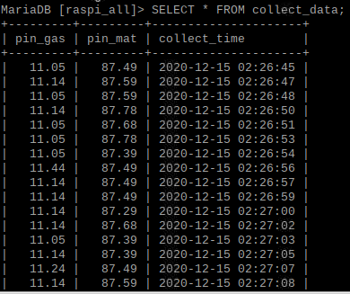
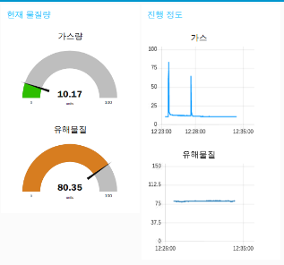


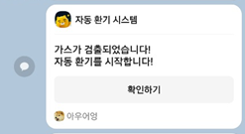
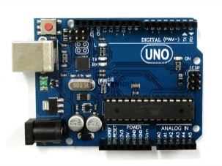
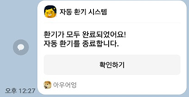
구성도
데이터 기록
UI 제공
유해물질
or
가스 발생
라즈베리파이
서보모터
환기
시작
카카오 API
문자 알림 서비스
종료
가스센서 MQ-2센서
유해물질센서 VOCs센서

Slide 4
프로젝트의 목적
라즈베리파이로
가정 내부에 가스나 유해물질 같은 위험 요소 발생시 자동 환기를 시킨다.
또한 카카오API를 이용하여 사용자에게 자동환기의 시작과 종료를 알리는 문자를 전달한다.

Slide 5
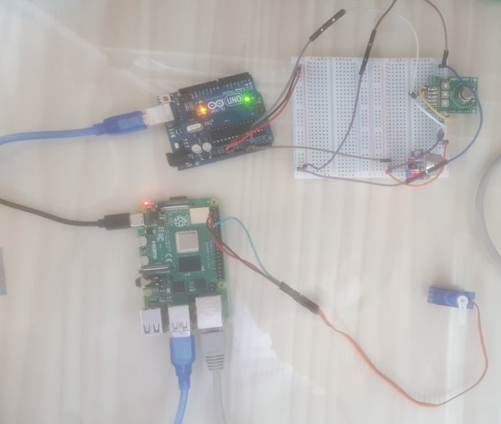
프로젝트 구성 부품
유해물질 센서 VOCs
가스센서MQ-2
아두이노 UNO
라즈베리파이
브레드보드
서보모터
점퍼선M/M, F/M, F/F

Slide 6
아두이노 사용목적
라즈베리파이의 경우 ANALOG PIN이 아닌 GPIO PIN이 있었다.
라즈베리파이에 가스 센서와 유해물질의 연결 또한 값을 가져올 수 있었으나
ON/OFF제어 값만 가능하고 ANALOG측정 값을 가져올 수가 없었다.
Dht11 센서 처럼 따로 제공하는 라이브러리는 따로 없었기 때문에
ANALOG PIN이용을 위해
가스 센서와 유해물질의 측정 목적으로 라즈베리파이와 아두이노를 연결했다.

Slide 7
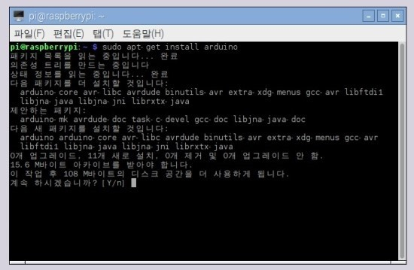
라즈베리파이 세팅
아두이노 사용을 위해 sudo apt get install Arduino 명령어를 입력하여 다운로드했다.

Slide 8
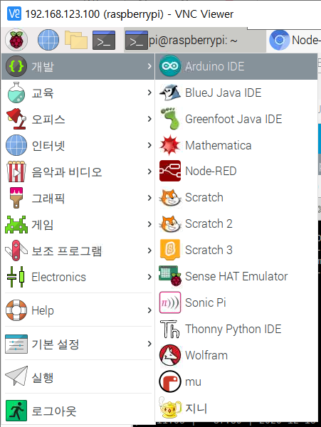
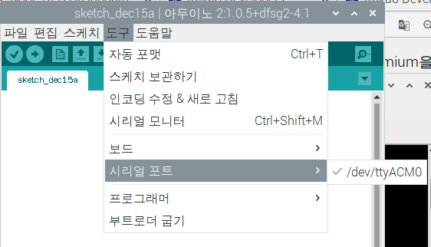
아두이노 세팅
라즈베리파이 내의 개발-Arduino IDE 를 실행시키고
시리얼 포트를 확인했다. 시리얼포트: /dev/ttyACM0

Slide 9
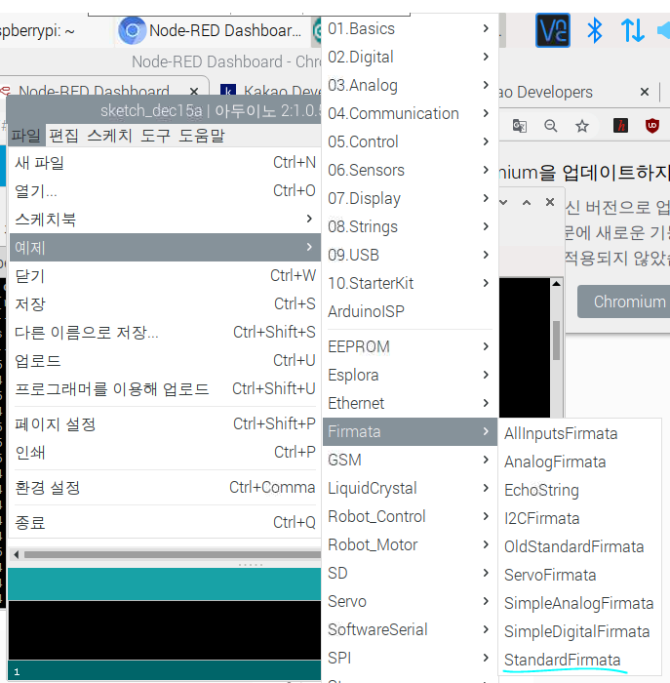
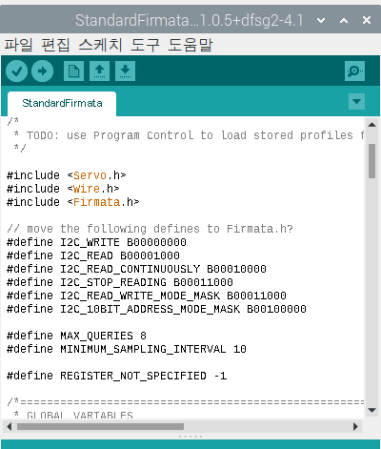
아두이노 세팅
예제-Firmata-StandardFirmata 를 열고 업로드하면
아두이노 우노는 라즈베리파이에서 접속하는 것을 기다린다.

Slide 10
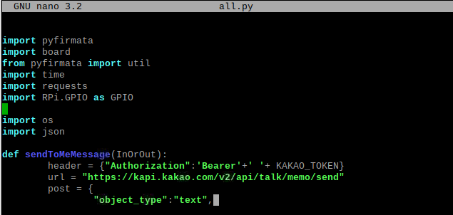
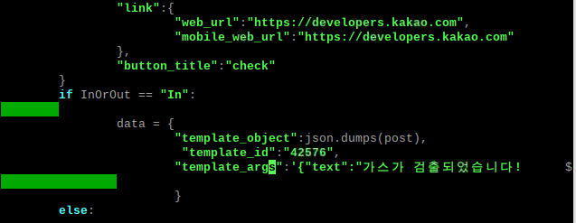
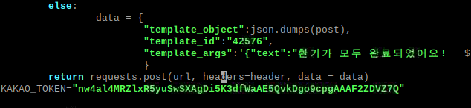
코드 입력 [ 1 / 3 ]
카카오메시지를 전달할
sendToMeMessage 함수를 정의
KAKAO_TOKEN은
https://developers.kakao.com/
의 계정으로 앱을 만들고
토큰을 발급받아 넣은 변수다.
Url은 API중 어떤 속성을 사용할 것인가를 결정한다.
사용자지정메시지를 스스로에게 전달을 의미하는
속성을 지닌 Url을 기입했다.
매개변수 InOrOut이 IN이면 가스검출메시지를,
다른것이면 환기완료 메시지를 보낸다.

Slide 11
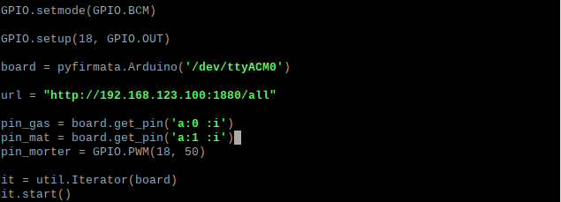
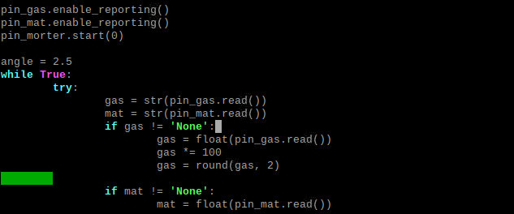
코드 입력 [ 2 / 3 ]
Pin_gas, pin_mat, pin_morter 을 생성하고
Pin_gas와 pin_mat는
Pin_morter는 서브모터로,
라즈베리파이의 GPIO PIN 18에 모터를 연결했다
Board.get_pin(‘a(아날로그):번호 : I or O’)
아두이노의 ANALOG 0번과 1번을 사용하고
input으로 정의하였다.
While True일때 gas와 mat 의 아날로그값을
읽어오고, 처음 읽어오는데는 시간이 걸려
None이 나타나기 때문에
None이 아닐때만 값을 읽어와 100을 곱해주었다.

Slide 12
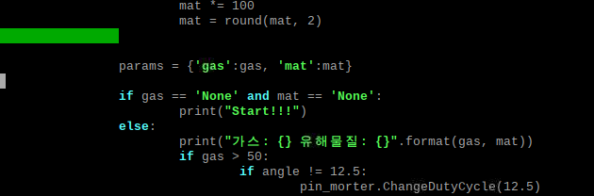
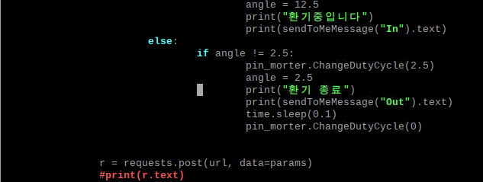

코드 입력 [ 3 / 3 ]
가스가 50이상 발생하면
서브모터를 12.5로 설정하고
환기한다는 메시지를 보낸다.
다시 낮아지면 2.5로 설정하고
환기종료 메시지를 보낸다

Slide 13
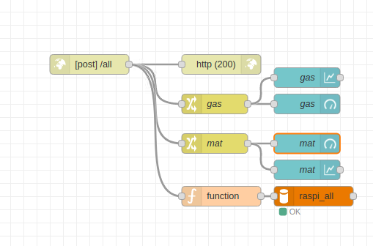
Node-red 구성

Slide 14
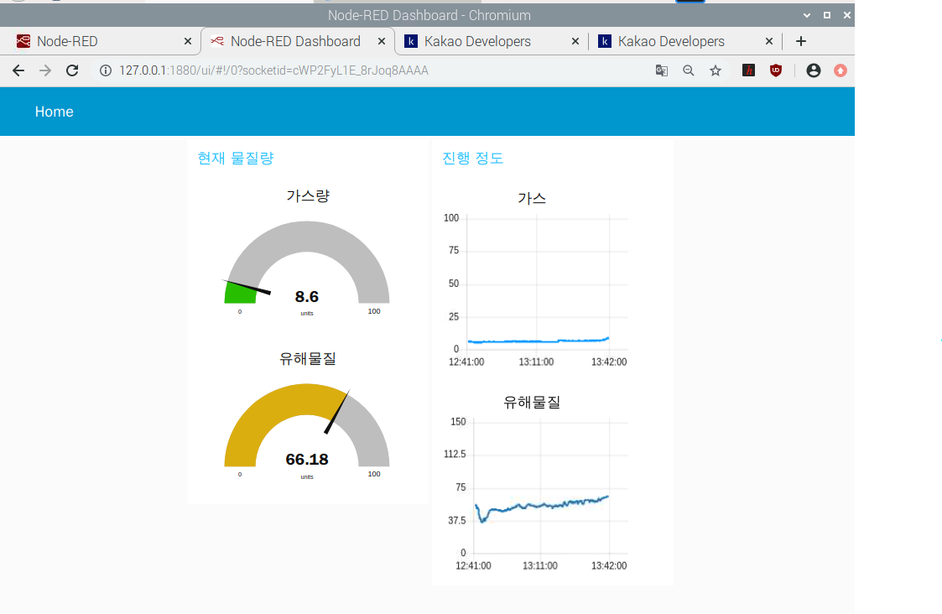

Slide 15
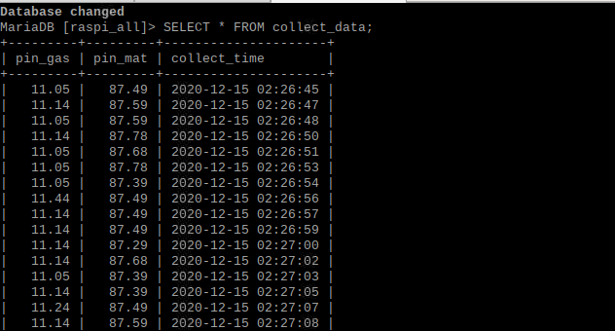
데이터베이스 설정
데이터베이스는 raspi_all 로 만들고
Table은 collect_data로
gas(가스)와 mat(유해물질), time(시간)으로 구성했다.

Slide 16
결과 링크
https://youtu.be/3tUAOeO80cA
https://youtu.be/aahjXPwtZBs

